Slide 1

VY_32_Inovace_ICT2.4_3-51
Anotace | Žák se blíže seznámí s podobou středověkých měst v našich zemích i v dalších evropských zemích
Autor | Mgr. Valerie Káňová
Jazyk | Čeština
Očekávaný výstup | charakterizuje vzhled středověkého města a účel jednotlivých staveb
Speciální vzdělávací potřeby | - žádné –
Klíčová slova | Náměstí, radnice, farní kostel, ulice, hradby, pevnostní město
Druh učebního materiálu | Prezentace
Druh interaktivity | Výklad
Cílová skupina | Žák
Stupeň a typ vzdělávání | základní vzdělávání – druhý stupeň
Typická věková skupina | 12 - 15 let / 7. ročník
Celková velikost | 1232 kB – soubor .doc

Slide 2
Středověké město

Slide 3
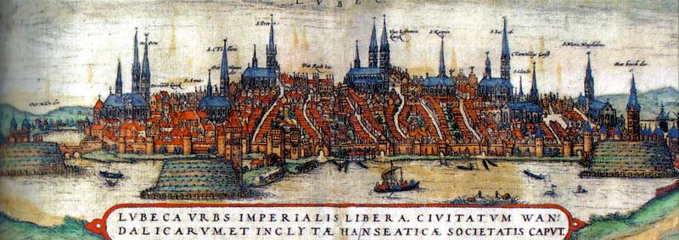
Středověké město Lübeck r. 1572
obr. 1

Slide 4
Vzhled středověkého města
Nejstarší středověká města: dřevěné domy, stavělo se bez urbanistického plánu
Od 12. stol.: města se budovala podle jednotného plánu
Centrem města tržiště – náměstí, na náměstí sídlo městské správy – radnice
V blízkosti náměstí hlavní farní kostel se hřbitovem

Slide 5
Kolem náměstí pravidelná síť hlavních a vedlejších ulic
Městské hradby

Slide 6
Počet obyvatel
Většina evropských měst měla jen necelé 3 tisíce obyvatel
Málo měst v Evropě mělo více než 10 000 obyvatel
Jen čtyři evropská města měla nad 100 000 obyvatel Benátky, Milán, Janov, Florencie

Slide 7
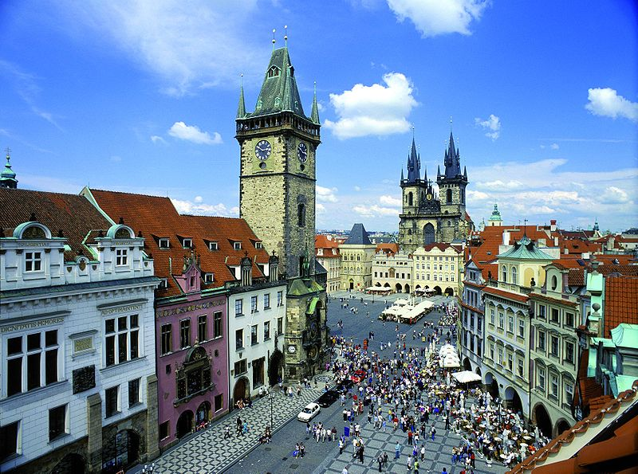
Praha - Staroměstské náměstí, Staroměstská radnice
obr. 2

Slide 8
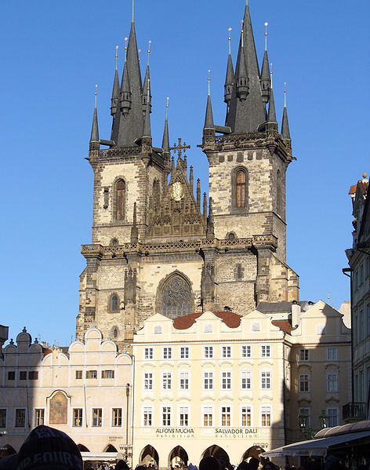
Hlavní farní kostel Starého města
obr. 3

Slide 9
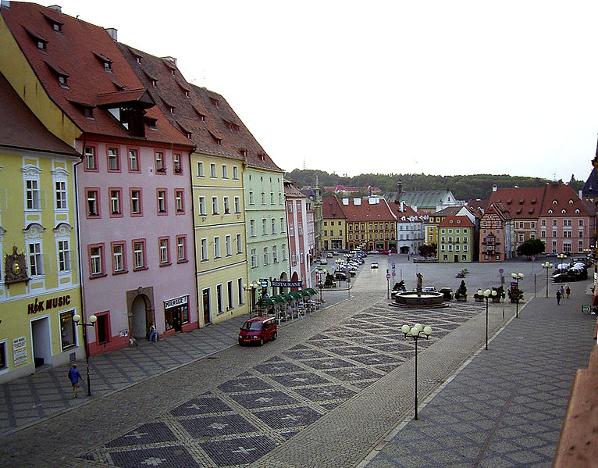
Cheb - náměstí
obr. 4

Slide 10
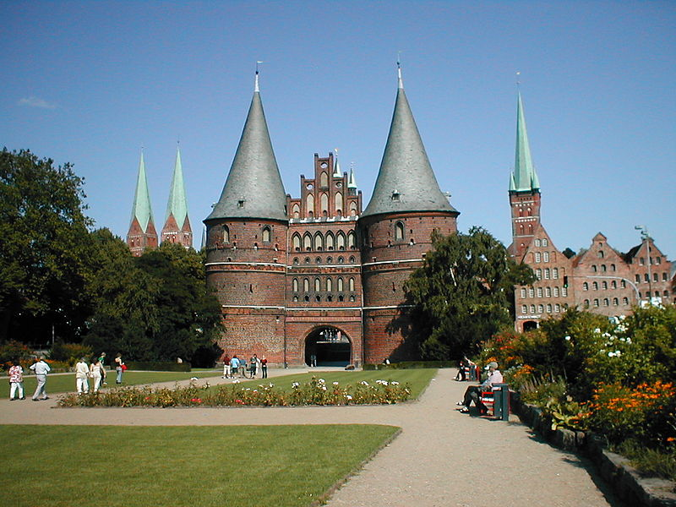
Lübeck - Holštýnská brána
obr. 5

Slide 11
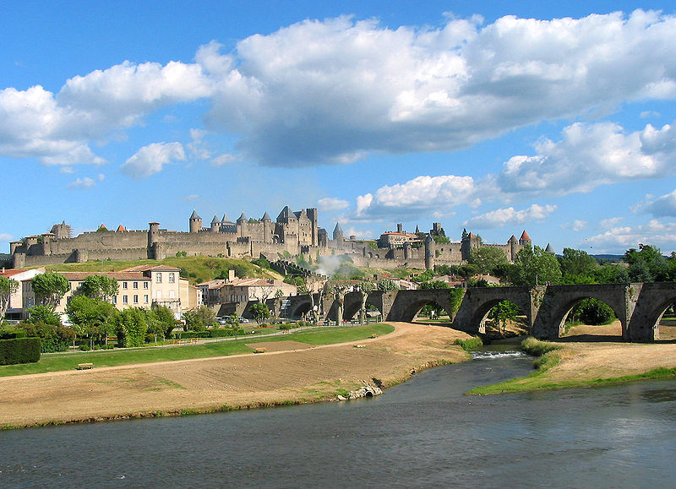
Carcassonne
obr. 6

Slide 12
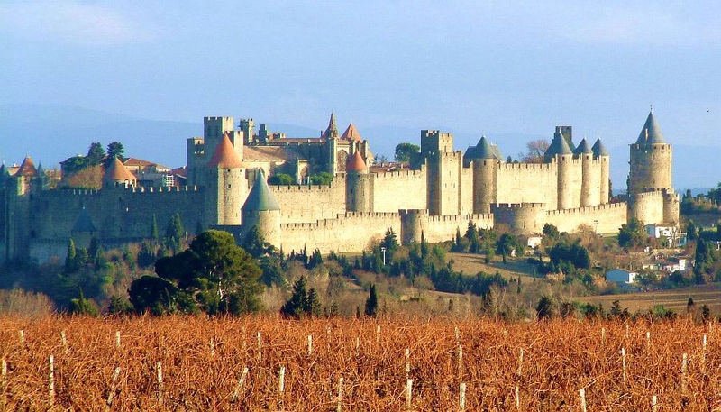
Carcassonne - středověké pevnostní město ve Francii
obr. 7

Slide 13
Zdroje:
Z. Beneš: Dějiny středověku a prvního století raného novověku, Praha 2001
Obrázky:
Všechny uveřejněné odkazy [cit. 2012 – 08 - 06]. Dostupné pod licencí Public domain na WWW:
1. < http://upload.wikimedia.org/wikipedia/commons/8/8b/Lubeka_kolorowa_litografia_ksi%C4%85%C5%BCkowa_XIVw.jpg >.
7. < http://upload.wikimedia.org/wikipedia/commons/thumb/c/c5/Carcassonne-vignes.jpg/800px-Carcassonne-vignes.jpg >.
Všechny uveřejněné odkazy [cit. 2012 – 08 - 06]. Dostupné pod licencí Creative Commons na WWW:
2. < Estec GmbH, Billig Hotel in Prag http://upload.wikimedia.org/wikipedia/commons/thumb/6/63/Prague_old_town_square_panorama.jpg/800px-Prague_old_town_square_panorama.jpg >.
3. < Ladar http://upload.wikimedia.org/wikipedia/commons/thumb/5/5f/Kostel_Matky_Bozi_pred_Tynem3.jpg/472px-Kostel_Matky_Bozi_pred_Tynem3.jpg >.
4. < Giorgio Gonnella http://upload.wikimedia.org/wikipedia/commons/thumb/7/79/Cheb-main_square.JPG/766px-Cheb-main_square.JPG >.
5. < Jorges, http://upload.wikimedia.org/wikipedia/commons/thumb/e/ed/L%C3%BCbeck_Holstentor.jpg/120px-L%C3%BCbeck_Holstentor.jpg >.
6. < Jean - Pol GRANDMONT http://upload.wikimedia.org/wikipedia/commons/thumb/c/c6/Carcassonne_JPG01.jpg/800px-Carcassonne_JPG01.jpg >.

